Slide 1
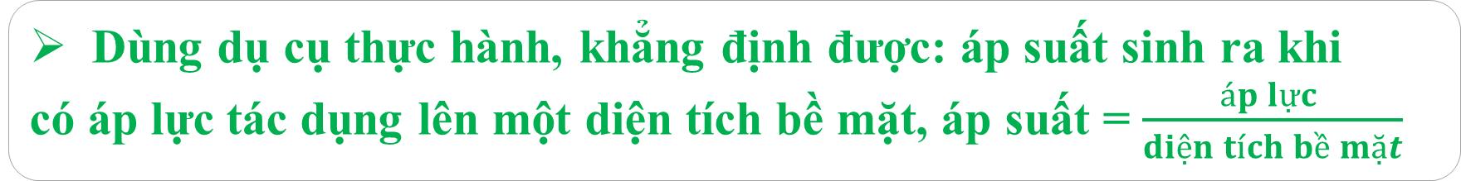
Mục tiêu:
Phát biểu được khái niệm về áp lực.
Dùng dụ cụ thực hành, khẳng định được: áp suất sinh ra khi
có áp lực tác dụng lên một diện tích bề mặt, áp suất = $\frac{áp lực }{diện tích bề mặt}$
Liệt kê được một số đơn vị áp suất thông dụng
Thảo luận được công dụng của việc tăng, giảm áp suất qua một số hiện tượng thực tế

Slide 2
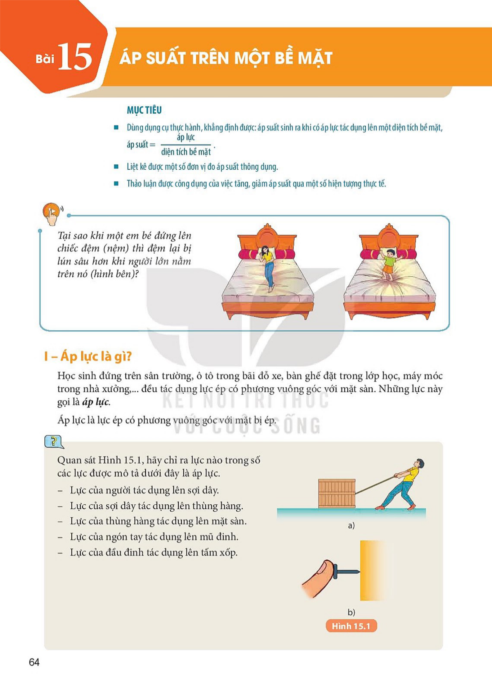
Tại sao khi một em bé đứng lên chiếc đệm (nệm) thì đệm lại bị lún sâu hơn khi người lớn nằm trên nó?

Slide 3
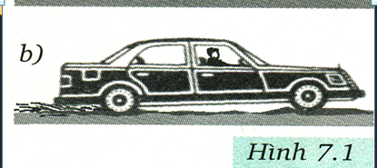
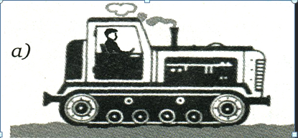
Tại sao máy kéo nặng nề lại chạy được trên nền đất mềm, còn ô tô nhẹ hơn nhiều lại có thể bị lún bánh và sa lầy trên chính quãng đường này?
Nguyên nhân: là do tác dụng của áp lực (hay còn được gọi là áp suất)

Slide 4
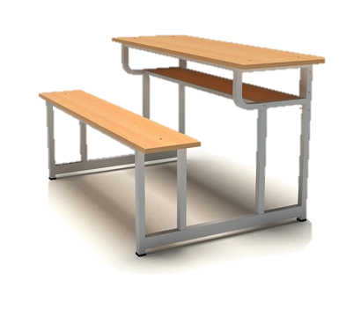
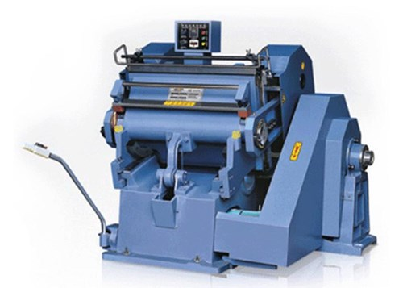
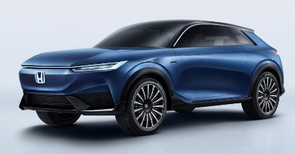

1. Áp lực là gì?
Lực của ô tô trong bãi đỗ xe, bàn ghế trong lớp học, máy móc trong nhà xưởng tác dụng lên mặt sàn một lực ép. Lực ép này có phương như thế nào?
Những lực ép này có phương vuông góc với mặt bị ép
Kết luận: Áp lực là lực ép có phương vuông góc với mặt bị ép

Slide 5
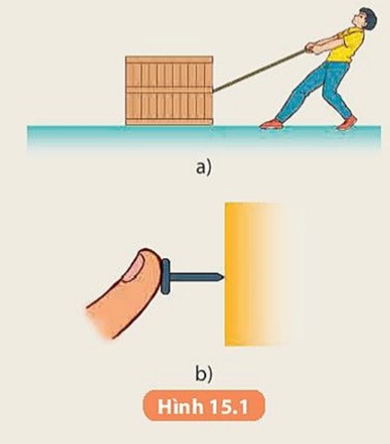
1. Áp lực là gì?
Quan sát hình 15.1 SGK hãy chỉ ra lực nào trong số các lực được mô tả đưới đây là áp lực
a) Lực của người tác dụng lên sợi dây.
b) Lực của sợi dây tác dụng lên thùng hàng.
c) Lực của thùng hàng tác dụng lên mặt sàn.
d) Lực của ngón tay tác dụng lên mũi đính.
e) Lực của đầu đình tác dụng lên tấm xốp.
✓
✓
✓
→ Vận dụng kiến thức đã học và liên hệ thực tế hãy cho một ví dụ về áp lực?

Slide 6
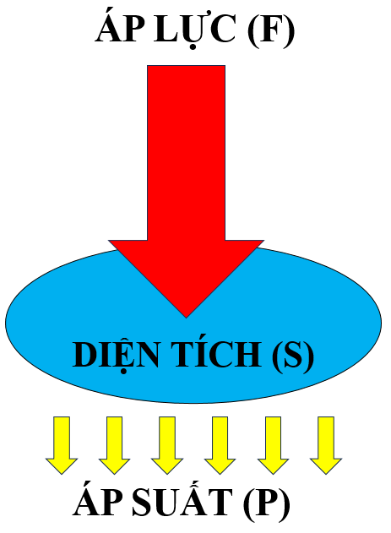
1. Áp lực là gì?
Kết luận: Áp lực là lực ép có phương vuông góc với mặt bị ép
Ví dụ:
- Lực của thùng hàng tác dụng lên mặt sàn.
- Lực của ngón tay tác dụng lên mũi đính.
- Lực của đầu đình tác dụng lên tấm xốp.

Slide 7
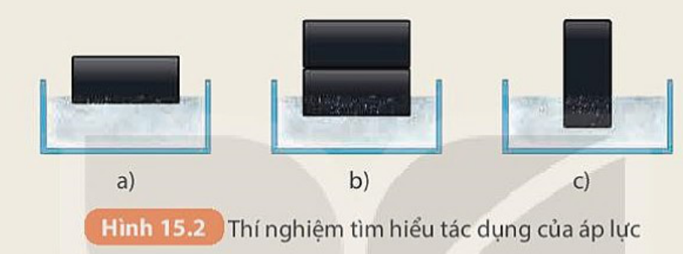
2. Tác dụng của áp lực phụ thuộc vào những yêu tố nào?
a) Thí nghiệm
* Dụng cụ thí nghiệm: 4 khối sắt giống nhau có dạng hình hộp chữ nhật, một khây nhựa hoặc thủy tinh trong suốt đựng bột mịn.
* Bố trí TN như H15.a, b, c
- Ha. Thả 1 khối sắt nằm ngang trên mặt lớp bột mịn
- Hb. Thả 2 khối sắt nằm ngang trên mặt lớp bột mịn
- Hc. Thả 1 khối sắt nằm thẳng đứng trên mặt lớp bột mịn
? Em có nhận xét gì về bề mặt bị ép của khối sắt lên lớp bột mịn trong H.a với H.b và H.a với H.c?
=
<
S_{a} S_{b} và S_{a} S_{c}

Slide 8
2. Tác dụng của áp lực phụ thuộc vào những yêu tố nào?
a) Thí nghiệm
* Dụng cụ thí nghiệm: 4 khối sắt giống nhau có dạng hình hộp chữ nhật, một khây nhựa hoặc thủy tinh trong suốt đựng bột mịn.
* Bố trí TN như H15.a, b, c
- Ha. Thả 1 khối sắt nằm ngang trên mặt lớp bột mịn
- Hb. Thả 2 khối sắt nằm ngang trên mặt lớp bột mịn
- Hc. Thả 1 khối sắt nằm thẳng đứng trên mặt lớp bột mịn
? Em có nhận xét gì về áp lực tác dụng lên bề mặt lớp bột mịn trong H.a với H.b và H.a với H.c?
<
=
F_{a} F_{b} và F_{a} F_{c}

Slide 9


Slide 10
2. Tác dụng của áp lực phụ thuộc vào những yêu tố nào?
a) Thí nghiệm
* Kết quả Thí nghiệm:
Áp lực (F) | Diện tích bị ép (S) | Độ lún (h)
F_{b} ...... F_{a} | S_{b} ...... S_{a} | h_{b} ...... h_{a}
F_{c} ...... F_{a} | S_{c} ...... S_{a} | h_{c} ...... h_{a}
=
<
<
=
<
<
?Từ kết quả thí nghiệm trên có thể rút ra nhận xét gì về các yếu tố ảnh hưởng đến độ lún?

Slide 11
2. Tác dụng của áp lực phụ thuộc vào những yêu tố nào?
Áp lực (F) | Diện tích bị ép (S) | Độ lún (h)
F_{b} > F_{a} | S_{b} = S_{a} | h_{b} > h_{a}
F_{c} = F_{a} | S_{c} < S_{a} | h_{c} > h_{a}
* Nhận xét:
- Cùng diện tích bị ép như nhau, nếu độ lớn của áp lực càng lớn thì tác dụng của áp lực càng lớn.
- Cùng độ lớn của áp lực như nhau, nếu diện tích bị ép càng nhỏ thì tác dụng của áp lực càng lớn.
b) Kết luận:
Tác dụng của áp lực phụ thuộc vào độ lớn của áp lực (F) và diện tích bị ép (S)

Slide 12


3. Áp suất - Công thức tính áp suất.
- Áp suất được tính bằng độ lớn áp lực (F) trên một đơn vị diện tích bị ép (S):
p = $\frac{F}{S}$
Trong đó: p là áp suất; F là áp lực; S là diện tích bị ép.
- Đơn vị áp suất: Niutơn trên mét vuông (N/m²) hay Paxcan (Pa).
1Pa = 1N/m²
p = $\frac{F}{S}$

Slide 13
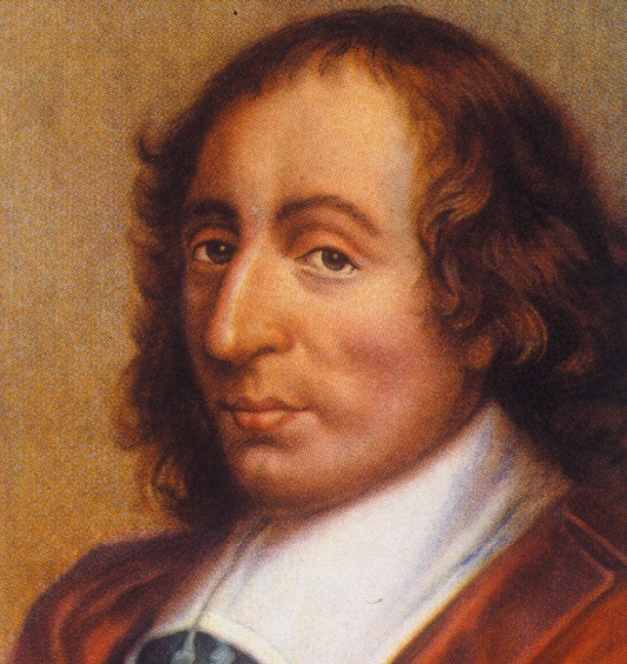
SƠ LƯỢC VỀ PASCAL
- Pa là tên viết tắc của Pascal. Pascal ( 1623-1662) người Pháp
- Ông không chỉ là một nhà toán học, Pascal còn là một nhà vật lí học nổi tiếng, nhà văn và là nhà tư tưởng lớn.
- Ông được coi là một trong những nhà bác học lớn của nhân loại.
Pascal ( 1623-1662)

Slide 14
4. Vận dụng.
Thảo luận nhóm hoàn thành phiếu học tập số 1 trong thời gian 5 phút
PHIẾU HỌC TẬP SỐ 1
Câu hỏi 1. Một xe tăng có trọng lượng 350 000 N. a) Tính áp suất của xe tăng lên mặt đường nằm ngang, biết rằng diện tích tiếp xúc của các bản xích với mặt đường là 1,5 m². b) Hãy so sánh áp suất của xe tăng với áp suất của một ô tô có trọng lượng 25.000 N, diện tích các bánh xe tiếp xúc với mặt đường năm ngang là 250 cm²

Slide 15
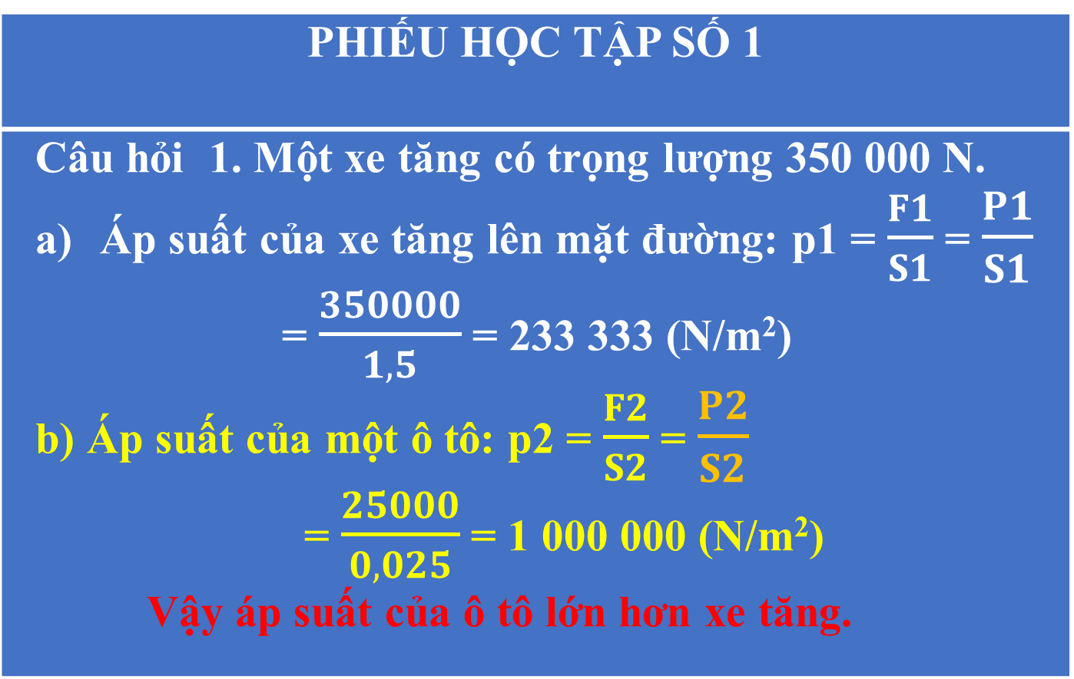
4. Vận dụng.
PHIẾU HỌC TẬP SỐ 1
Câu hỏi 1. Một xe tăng có trọng lượng 350 000 N. Áp suất của xe tăng lên mặt đường: p1 = $\frac{F1}{S1}$ = $\frac{P1}{S1}$ = $\frac{350000}{1,5}$ = 233 333 (N/m²) b) Áp suất của một ô tô: p2 = $\frac{F2}{S2}$ = $\frac{P2}{S2}$ = $\frac{25000}{0,025}$ = 1 000 000 (N/m²) Vậy áp suất của ô tô lớn hơn xe tăng.
Tóm tắt:
a) P1 = 350.000 (N)
S1 = 1,5 m²
Tính p1 = ? N/m²)
b) P2 = 350.000 (N)
S1 = 250 cm² = 0,025 (m²)
Tính p2 = ? N/m²)
So sánh p1 và p2

Slide 16
4. Vận dụng.
Thảo luận nhóm hoàn thành phiếu học tập số 1 trong thời gian 10 phút
PHIẾU HỌC TẬP SỐ 1
Câu hỏi 2. Hãy trả lời câu hỏi đã đặt ra ở phần mở bài.
TL: Do diện tích bề mặt tiếp xúc với đệm khi nằm lớn hơn khi đứng, áp lực như nhau nên áp suất bề mặt khi nằm nhỏ hơn khi đứng. Vì vậy ta thấy khi đứng đệm lún sâu hơn

Slide 17
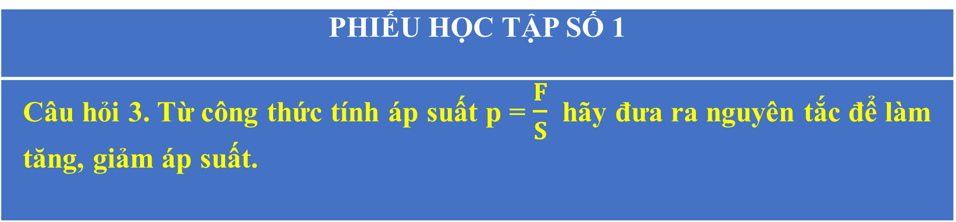
5. Cách làm tăng, giảm áp suất
PHIẾU HỌC TẬP SỐ 1
Câu hỏi 3. Từ công thức tính áp suất p = $\frac{F}{S}$ hãy đưa ra nguyên tắc để làm tăng, giảm áp suất.
- Để tăng áp suất, ta có thể tăng áp lực F và giữ nguyên S hoặc giữ nguyên F và giảm S hoặc vừa tăng F và vừa giảm diện tích bị ép S
- Để giảm áp suất, ta có thể giảm áp lực F và giữ nguyên S hoặc giữ nguyên F và tăng S hoặc vừa giảm F và vừa tăng diện tích bị ép S

Slide 18
6. Công dụng của việc làm tăng, giảm áp suất.
HS hoạt động nhóm hoàn thành phiếu học tập số 2 trong thời gian 3 phút:
PHIẾU HỌC TẬP SỐ 2
Câu hỏi 1. Một người làm vườn cần đóng một chiếc cọc xuống đất. Hãy đề xuất phương án để có thể đóng được chiếc cọc xuống đất một cách dễ dàng. Giải thích.
Câu 1. Làm nhọn đầu cọc. Vì khi đầu cọc nhọn sẽ làm giảm diện tích bị ép dẫn đến tăng áp suất vì vậy ta đóng cọc được dễ dàng hơn

Slide 19
6. Công dụng của việc làm tăng, giảm áp suất.
PHIẾU HỌC TẬP SỐ 2
Câu hỏi 2. Để xe ô tô có thể vượt qua vùng đất sụt lún người ta thường làm như thế nào? Mô tả cách làm và giải thích.
Câu 2. Để thoát lầy cần triệt tiêu ma sát trượt của bánh xe. Do đó, thanh gỗ hay xích sắt, rơm, cỏ,... sẽ giúp bánh xe có được độ bám và thoát lún nhanh chóng.

Slide 20
6. Công dụng của việc làm tăng, giảm áp suất.
PHIẾU HỌC TẬP SỐ 2
Câu 4. Ví dụ cách làm tăng, giảm áp suất trong đời sống?

Slide 21
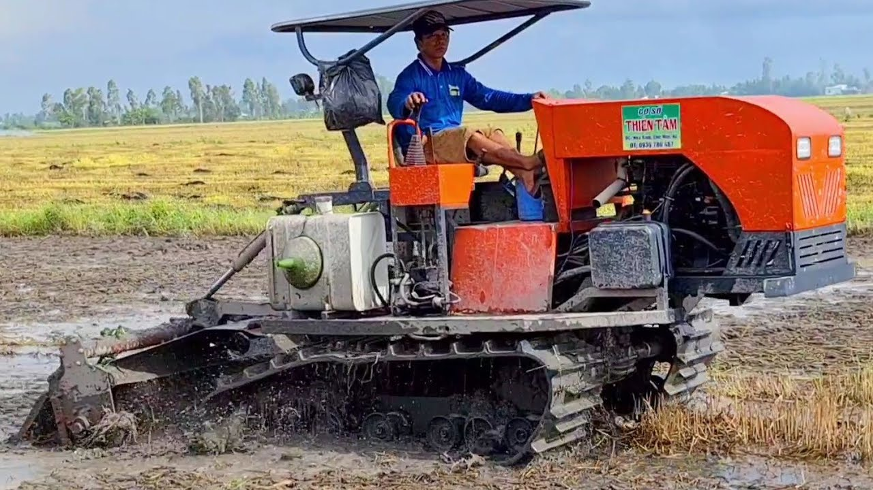
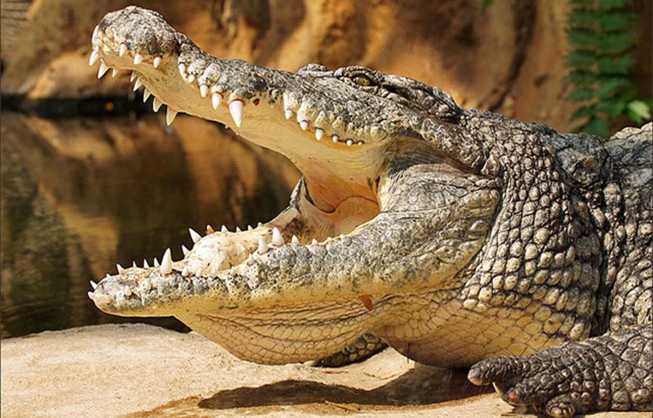
6. Công dụng của việc làm tăng, giảm áp suất.
- Để tăng áp suất, ta có thể tăng áp lực F và giảm diện tích bị ép S.
- Muốn giảm áp suất thì ta giảm áp lực F và tăng diện tích bị ép S.
- Một số Công dụng của việc làm tăng, giảm áp suất:
+ Tăng áp suất giúp ta đóng cọc được dễ dàng hơn
+ Giảm áp suất giúp xe có thể dễ dàng thoát khỏi xa lầy
+ Tăng áp suất giúp cá sấu có nhai con mồi nhanh và hiệu quả.

Slide 22
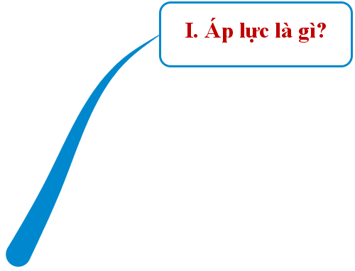
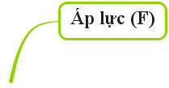
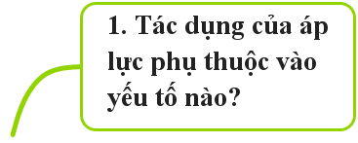


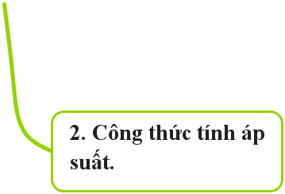


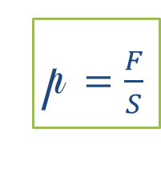
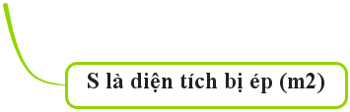
Là lực ép có phương vuông góc với mặt bị ép
BÀI 15: ÁP SUẤT TRÊN 1 BỀ MẶT

Slide 23





LUYỆN TẬP
Câu 1: Muốn tăng áp suất thì:
A. tăng diện tích mặt bị ép và tăng áp lực theo cùng tỉ lệ.
B. giảm diện tích mặt bị ép và tăng áp lực.
C. giảm diện tích mặt bị ép và giảm áp lực theo cùng tỉ lệ.
D. tăng diện tích mặt bị ép và giảm áp lực.

Slide 24

LUYỆN TẬP
Câu 2: Đơn vị đo áp suất là:
A. N/m²
B. N/m³
C. kg/m³
D. N

Slide 25

LUYỆN TẬP
Câu 3: Công thức nào sau đây là công thức tính áp suất?
A. p = F.S
A. p = F/S
C. p = P/S
D. p = d.V

Slide 26

LUYỆN TẬP
Câu 4: Áp lực là:
A. Lực ép có phương trùng với mặt bị ép.
C. Lực ép có phương tạo với mặt bị ép một góc bất kì.
B. Lực ép có phương song song với mặt bị ép.
D. Lực ép có phương vuông góc với mặt bị ép.

Slide 27

LUYỆN TẬP
Câu 5: Khi đóng đinh vào tường ta thường đóng mũi đinh vào tường mà không đóng mũ (tai) đinh vào? Tại sao vậy?
A. Đóng mũi đinh vào tường để tăng áp lực tác dụng nên đinh dễ vào hơn.
C. Mũ đinh có diện tích lớn nên áp lực nhỏ vì vậy đinh khó vào hơn.
B. Mũi đinh có diện tích nhỏ nên với cùng áp lực thì có thể gây ra áp suất lớn nên đinh dễ vào hơn.
D. Đóng mũi đinh vào tường là do thói quen còn đóng đầu nào cũng được.

Slide 28

LUYỆN TẬP
Câu 6: Đặt một bao gạo 60kg lên một ghế 4 chân có khối lượng 4kg. Diện tích tiếp xúc với mặt đất của mỗi chân ghế là 8cm². Áp suất mà gạo và ghế tác dụng lên mặt đất là:
A. 187 500 N/m²
B. 200 000 N/m
C. 100 000 N/m²
D. 200 000 N/m²

Slide 29
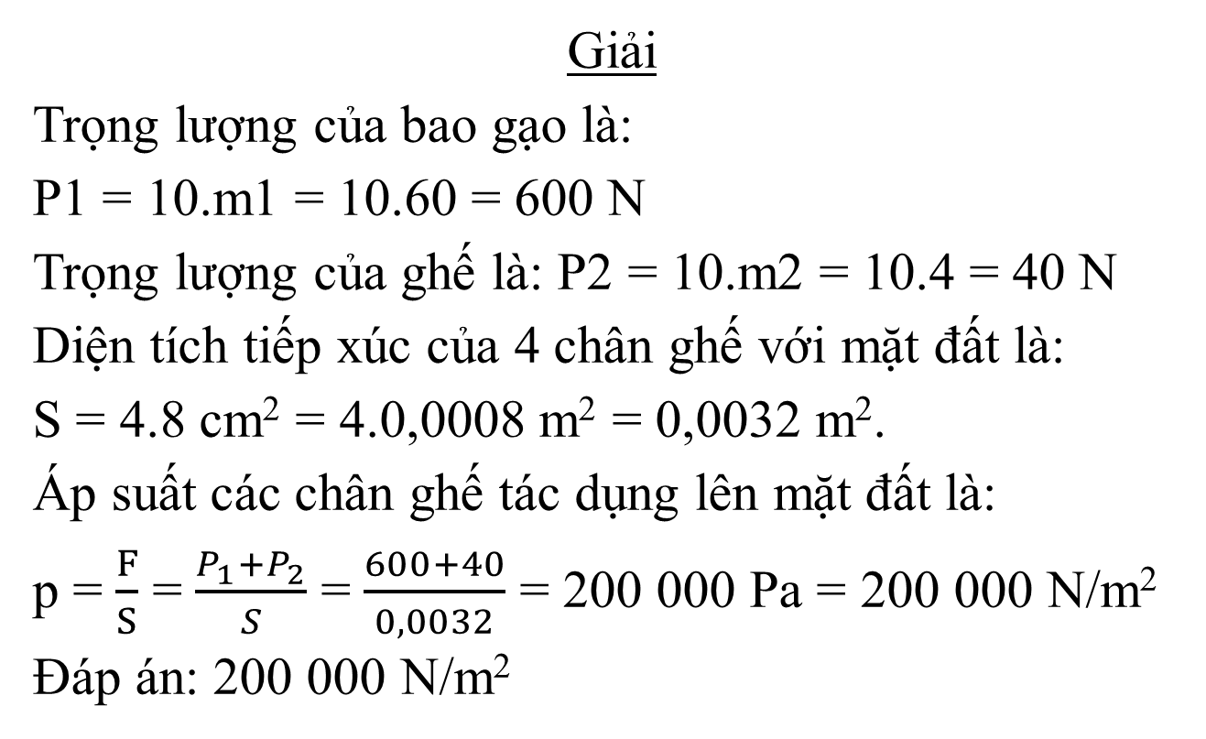
* Luyện tập:
Cách giải và trình bày bài tập tính áp suất tác dụng lên một bề mặt:
Tóm tắt:
m₁= 60 (Kg)
m₂= 4 (Kg)
S 1 chân ghế = 8cm²
Tính: Áp suất mà gạo và ghế tác dụng lên mặt đất (P)
Giải
Trọng lượng của bao gạo là:
P1 = 10.m1 = 10.60 = 600 N
Trọng lượng của ghế là: P2 = 10.m2 = 10.4 = 40 N
Diện tích tiếp xúc của 4 chân ghế với mặt đất là:
S = 4.8 cm² = 4.0,0008 m² = 0,0032 m².
Áp suất các chân ghế tác dụng lên mặt đất là:
p = $\frac{F}{S}$ = $\frac{P_{1}+P_{2}}{S}$ = $\frac{600+40}{0,0032}$ = 200 000 Pa = 200 000 N/m²
Đáp án: 200 000 N/m²

Slide 30
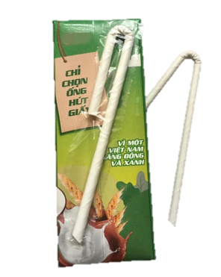
Nhiệm vụ về nhà:
Bài 1: Nêu ví dụ thực tế về biện pháp tăng giảm áp suất bằng cách thay đổi áp lực diện tích mặt bị ép?
Bài 2: Giải thích vì sao ống hút cắm vào hộp sữa có một đầu nhọn?

